Slide 1
GUIDA PER I CANDIDATI
Trieste, 21 luglio 2026
Concorso di ammissione alle Scuole di specializzazione di area sanitaria – SSM 2026

Slide 2
ESAME DI AMMISSIONE ALLE
SCUOLE DI SPECIALIZZAZIONE DI AREA SANITARIA
Anno Accademico 2025/2026
Date e orari
Sedi della prova
Come raggiungere la sede
Come raggiungere le aule
Cosa portare
Cosa non portare
Avvertenze sullo svolgimento della prova

Slide 3
1) DATE E ORARI
MARTEDÌ 21 LUGLIO 2026
CONVOCAZIONE CANDIDATI: ORE 11.45
OPERAZIONI DI RICONOSCIMENTO: DALLE ORE 11.45 ALLE ORE 13.15
INIZIO PROVA: ORE 14.00
DURATA DELLA PROVA: 210 minuti
LE OPERAZIONI DI RICONOSCIMENTO DEI CANDIDATI SI CHIUDERANNO IMPROROGABILMENTE ALLE ORE 13.15 AL FINE DI CONSENTIRE L’AVVIO DELLE OPERAZIONI PRELIMINARI ALL’ESAME E L’AVVIO DELLA PROVA ALLE ORE 14.00.

Slide 4
2) SEDI DELLA PROVA
AULA | EDIFICIO | POLO
AULA B | EDIFICIO H3 | POLO UNIVERSITARIO DI PIAZZALE EUROPA
AULA C | EDIFICIO H3
AULA D | EDIFICIO H3
AULA E | EDIFICIO H3
AULA F | EDIFICIO H3
AULA NETTUNO | EDIFICIO C1
AULA SUN | EDIFICIO C1

Slide 5
3) COME RAGGIUNGERE LA SEDE
In auto: https://maps.app.goo.gl/4dkVJN7Q5wdLLe1D7
In autobus: Utilizzare le linee 17 e 17/ di Trieste Trasporti in direzione San Cilino.
Gli orari sono disponibili alla pagina web di Trieste Trasporti

Slide 6
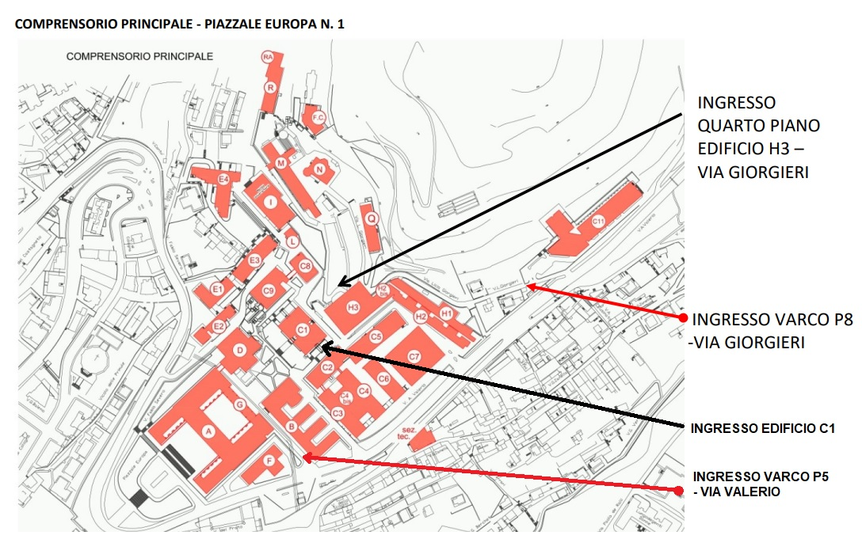
4) COME RAGGIUNGERE LE AULE:
Polo universitario di Piazzale Europa

Slide 7
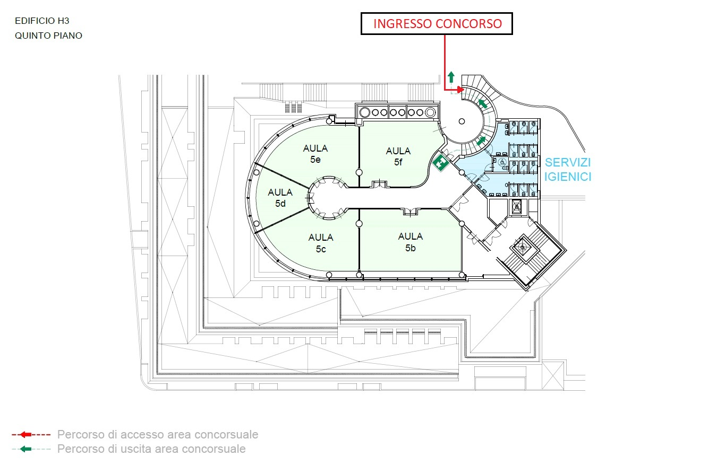
4) COME RAGGIUNGERE LE AULE:
Edificio H3

Slide 8
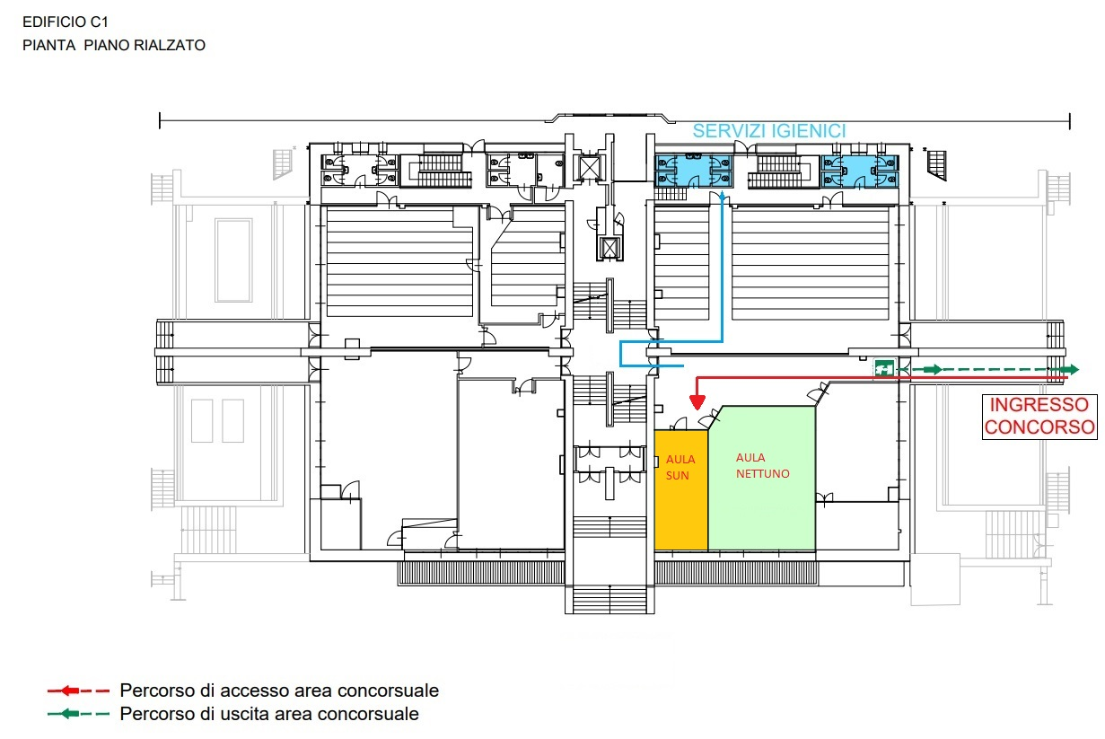
4) COME RAGGIUNGERE LE AULE:
Edificio C1

Slide 9
5) COSA PORTARE
Codice fiscale e documento di riconoscimento (lo stesso utilizzato in sede di registrazione su Universitaly)
Bottiglietta d’acqua e uno snack

Slide 10
6) COSA NON PORTARE
I candidati non possono introdurre nell’area concorsuale, e dovranno obbligatoriamente lasciare presso il servizio di guardaroba attivati negli edifici C1 e H3, i seguenti effetti personali:
Bagagli e borse
Manuali, testi, appunti di qualsiasi natura, strumenti di cancelleria idonei all’annotazione di testi
Telefoni cellulari, smartphone, palmari, smartwatch e ogni strumento idoneo alla memorizzazione di informazioni o alla trasmissione di dati. I telefoni cellulari dovranno essere consegnati spenti al servizio di guardaroba

Slide 11
7) AVVERTENZE SULLO SVOLGIMENTO DELLA PROVA
Per l’accesso all’area concorsuale i candidati dovranno:
Posizionarti ordinatamente nella fila per l’accesso alla propria aula e seguire le indicazioni della segnaletica e del personale addetto alla vigilanza
Evitare ogni tipo di assembramento negli spazi comuni dell’edificio

Slide 12
7) AVVERTENZE SULLO SVOLGIMENTO DELLA PROVA
All’interno dell’area concorsuale i candidati dovranno:
Recarsi alla postazione di registrazione per la verifica dei propri dati anagrafici, seguendo le indicazioni del personale di vigilanza
Esibire il codice fiscale e il documento di riconoscimento e firmare il registro d’aula
Recarsi al posto indicato dal personale di vigilanza e non spostarsi dalla postazione assegnata
Usufruire dei servizi igienici prima dell’inizio della prova, seguendo le indicazioni del personale di vigilanza

Slide 13
7) AVVERTENZE SULLO SVOLGIMENTO DELLA PROVA
Al termine della prova i candidati dovranno:
Restare al proprio posto e seguire le indicazioni del personale di vigilanza per il salvataggio dei dati della propria prova e per l’inserimento del codice fiscale a conclusione della procedura
Solo dopo l’indicazione del personale di vigilanza, recarsi alla postazione allestita verso le uscite, firmare il registro d’aula e recarsi presso il servizio di guardaroba per riprendere gli eventuali effetti personali

Slide 14
ATTENZIONE!
I candidati non potranno lasciare l’aula prima dello scadere del tempo assegnato per la prova
L’elenco in forma anonima dei risultati della prova potrà essere visualizzato, nella serata di martedì 21 luglio 2026, all’albo ufficiale di Ateneo e alla pagina web delle Scuole di Specializzazione:
https://portale.units.it/it/studiare/post-lauream/scuole-di-specializzazione/area-medica/bando-e-ammissioni

